Slide 1

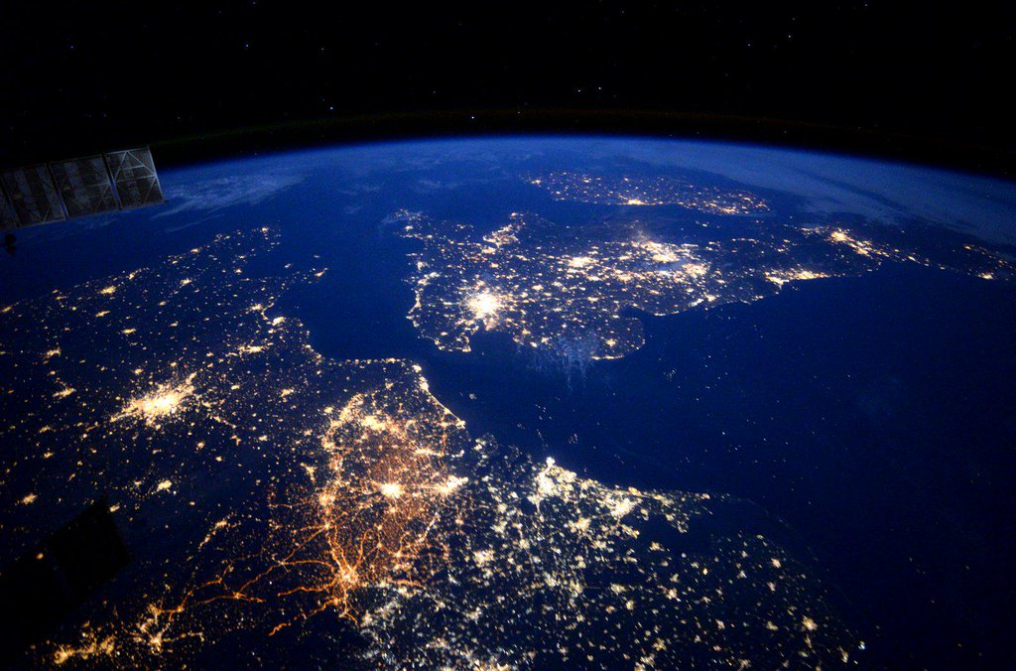
Проект по познанию
с детьми старшей группы
на тему: «Загадочный Космос»
СОСТАВИТЕЛЬ:
Романовская Ирина Анатольевна,
воспитатель
первой квалификационной категории
МОУ «Ухотская СШ» Каргопольского района
2021

Slide 2
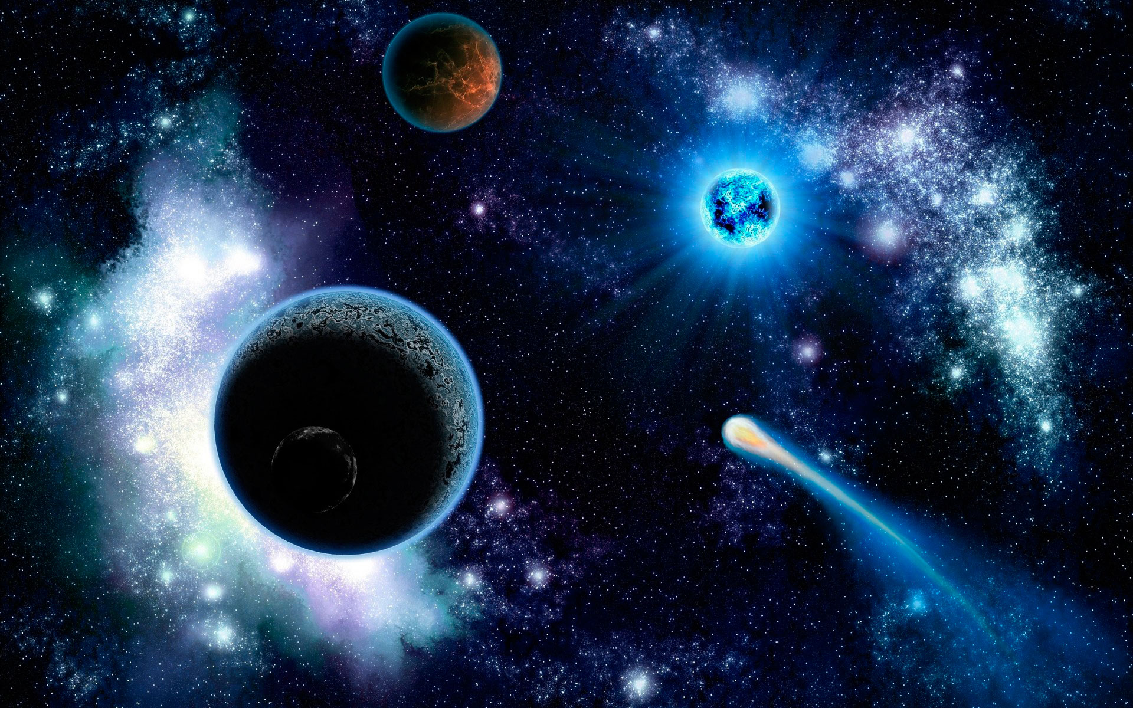

Slide 3
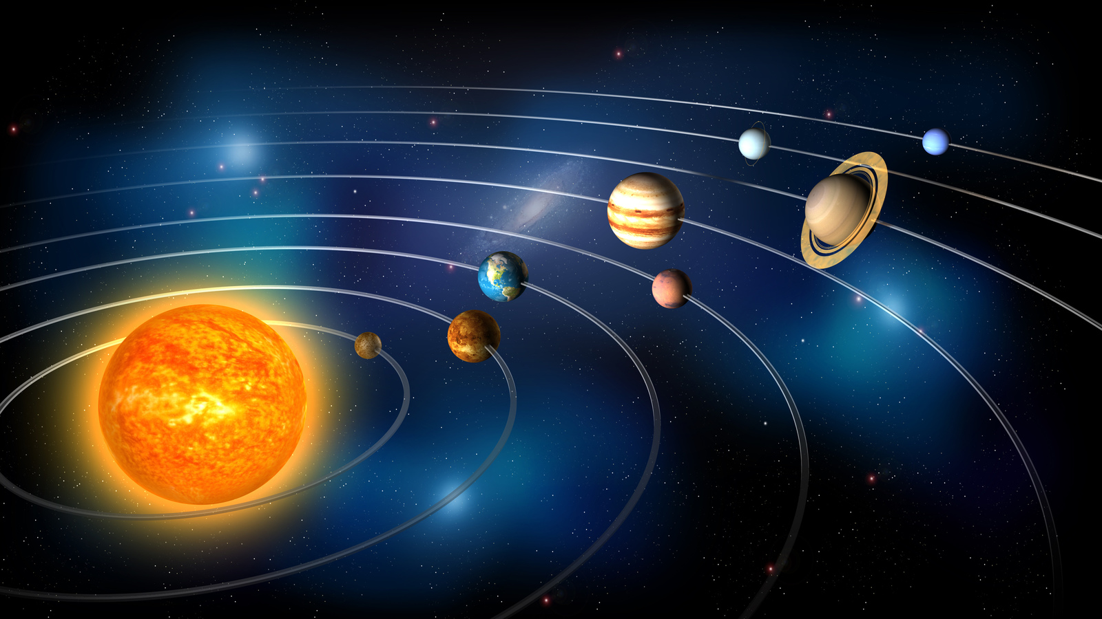
Солнечная система

Slide 4
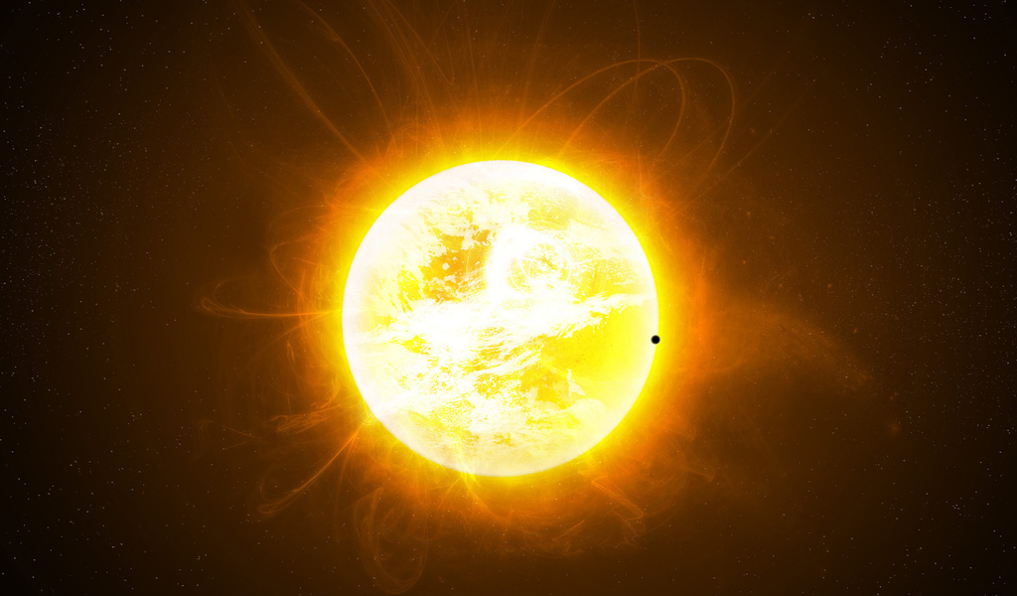
Солнце

Slide 5
Тип проекта: информационно-познавательный, творческий.
Продолжительность: краткосрочный (1 неделя).
Участники проекта: воспитатели, дети, родители.
Проблема: Современные дошкольники задают много вопросов о космосе, звездах, космонавтах, так как данная тема, как все неведомое, непонятное, недоступное глазу, будоражит детскую фантазию. Данный проект поможет детям научиться добывать информацию из различных источников, систематизировать полученные знания, применить их в различных видах детской деятельности.
Основания для разработки проекта: Поверхностные знания детей о космосе, о планетах, о работе космонавтах. Способствовать развитию у ребёнка представления об окружающем мире до глубин Вселенной.

Slide 6
Актуальность проекта: С самого рождения ребёнок является первооткрывателем, исследователем того мира, который его окружает. Возраст почемучек – самый замечательный возраст для детей. Малыши активно познают мир, открывают для себя новые истины. С раннего возраста им интересны загадки Вселенной. Старших дошкольников всегда привлекает тема космоса, так как все неведомое, непонятное, недоступное глазу будоражит детскую фантазию. Солнце, Луна, звезды – это одновременно так близко, и в то же время так далеко. Вспомните свое детство, как интересно было смотреть в ночное небо. Как поддержать интерес ребенка к неизведанному? С помощью, каких методов можно заинтересовать ребенка, помочь ему узнавать новую, интересную информацию про космос? Метод проекта позволит детям усвоить сложный материал через совместный поиск решения проблемы, тем самым, делая познавательный процесс интересным и мотивационным. Работа над проектом носит комплексный характер, пронизывает все виды деятельности дошкольников, проходит в повседневной жизни и на специальных интегрированных занятиях. Проектная деятельность развивает творческую активность детей, помогает самому педагогу развиваться как творческой личности Солнечной системы, о Юрии Гагарине – первом космонавте Земли и поможет систематизировать полученные знания и применить их в различных видах детской деятельности.

Slide 7
Цель проекта:
Создание условий для обогащения знаний детей о нашей солнечной системе, о космосе.
Задачи проекта:
1. Сформировать устойчивый интерес к познанию космического пространства.
2. Познакомить детей с историей развития космонавтики, с символикой некоторых созвездий, строением солнечной системы.
3. Расширять первоначальные представления о звездах и планетах (их величине, о порядке расположения относительно Солнца, некоторых особенностях).
4. Прививать любовь к родному краю, планете, героям освоения космоса.
5. Формировать предпосылки поисковой деятельности, интеллектуальной инициативы.
6. Развивать умения определять возможные методы решения проблемы с помощью взрослого, а затем и самостоятельно.
7. Поощрять желание пользоваться специальной терминологией, ведение конструктивной беседы, совместной исследовательской деятельности.

Slide 8
Этапы реализации проекта:
I. Подготовительный этап.
1) Выявление первоначальных знаний детей о космосе.
2) Информация родителей о предстоящей деятельности.
3) Подбор литературы о космосе, презентаций, фотографий, плакатов, атрибутов.
II. Основной этап реализации проекта.
1) Беседы с детьми. ООД .
2) Художественно-продуктивная деятельность: Лепка, рисование («Предметы космоса», «Космос», «Забавные инопланетяне», «Путь к звёздам») конструирование («Ракеты»).
3) Работа с родителями по заданной теме.
4) Организация сюжетно - ролевых, дидактических и подвижных игр, индивидуальной и групповой работы.
III. Заключительный этап.
1) Организация выставки «Ракеты» (совместная работа детей и родителей)
2) Коллективное изготовление планет солнечной системы
3) Музыкальное развлечение: «Путешествие в космос»

Slide 9
Ожидаемые результаты:
Планируемый результат со стороны детей:
- сформированы понятия и представления о: планетах, звёздах, космических аппаратах, космонавтах и т. д;
- сформирован интерес к новому, неизвестному в окружающем мире
- умеют предложить свой собственный замысел и воплотить его в рисунке, постройке и т.д.
- умеют самостоятельно действовать в различных видах деятельности;
- овладевают средствами общения и способами взаимодействия со взрослыми и сверстниками
Планируемый результат со стороны педагога:
- активизировалась поисковая деятельность;
- установление доверительных и партнёрских отношений с родителями;
- создадутся условия для благоприятного взаимодействия с родителями.
Планируемый результат со стороны родителей:
- повышение активного участия родителей в жизнедеятельности группы;
- повышение педагогической культуры родителей.

Slide 11
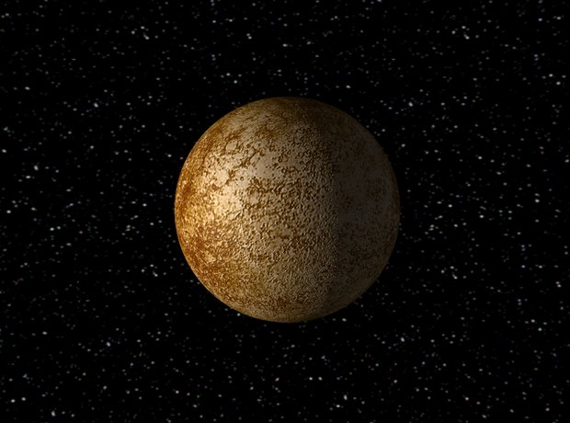
Меркурий
1
Меркурий

Slide 12
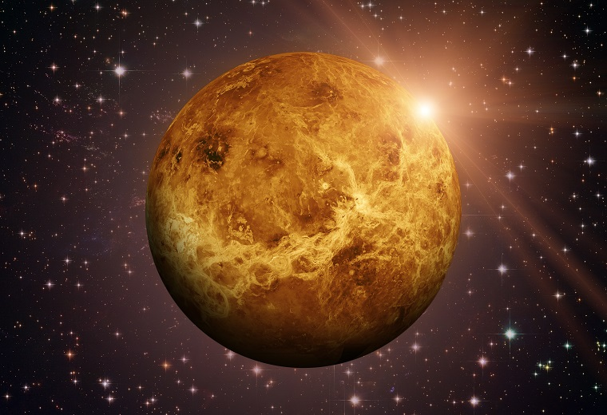
2
Венера

Slide 13
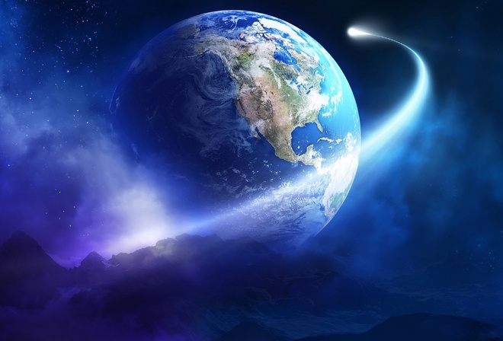
3
ЗЕМЛЯ

Slide 14
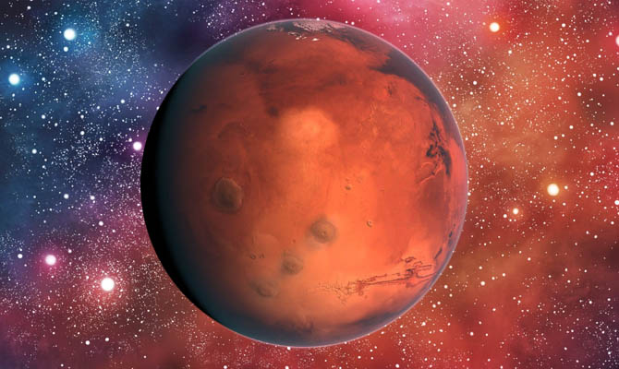
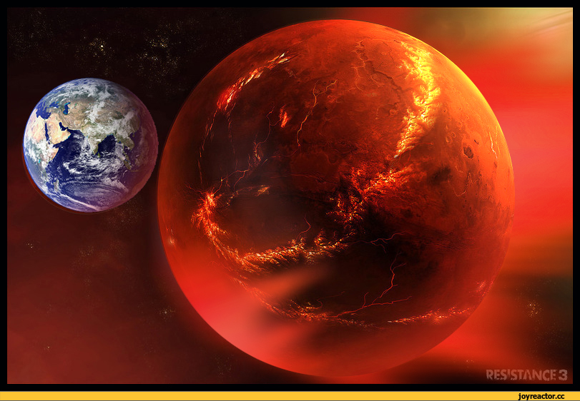
Марс
4

Slide 15
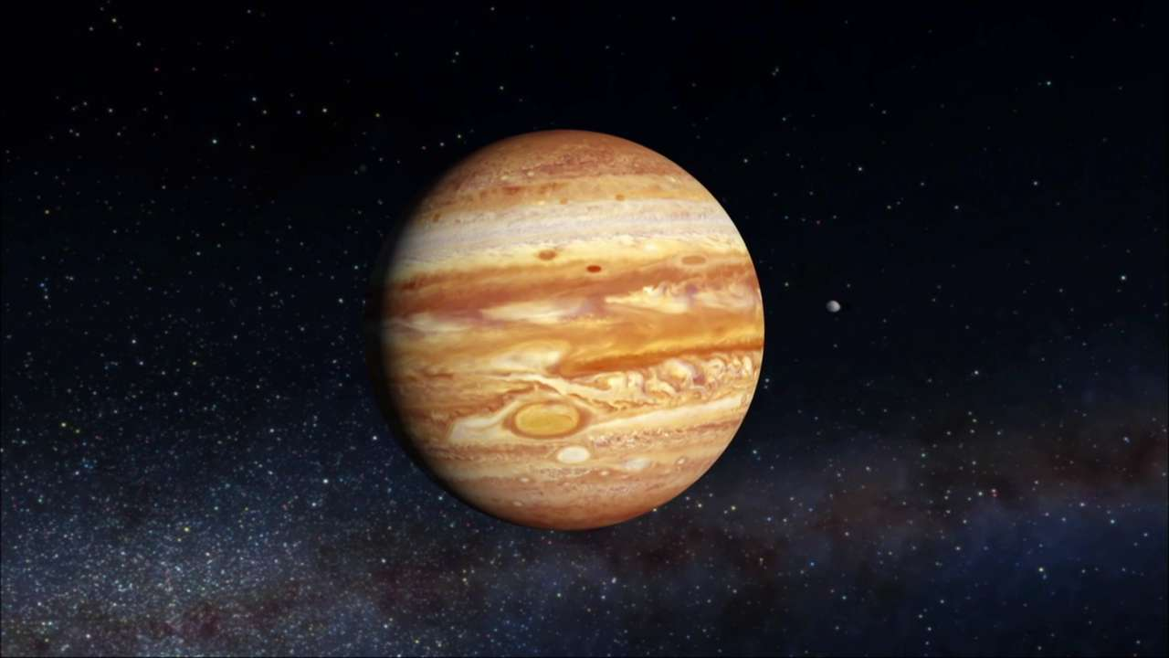
Юпитер
5

Slide 16
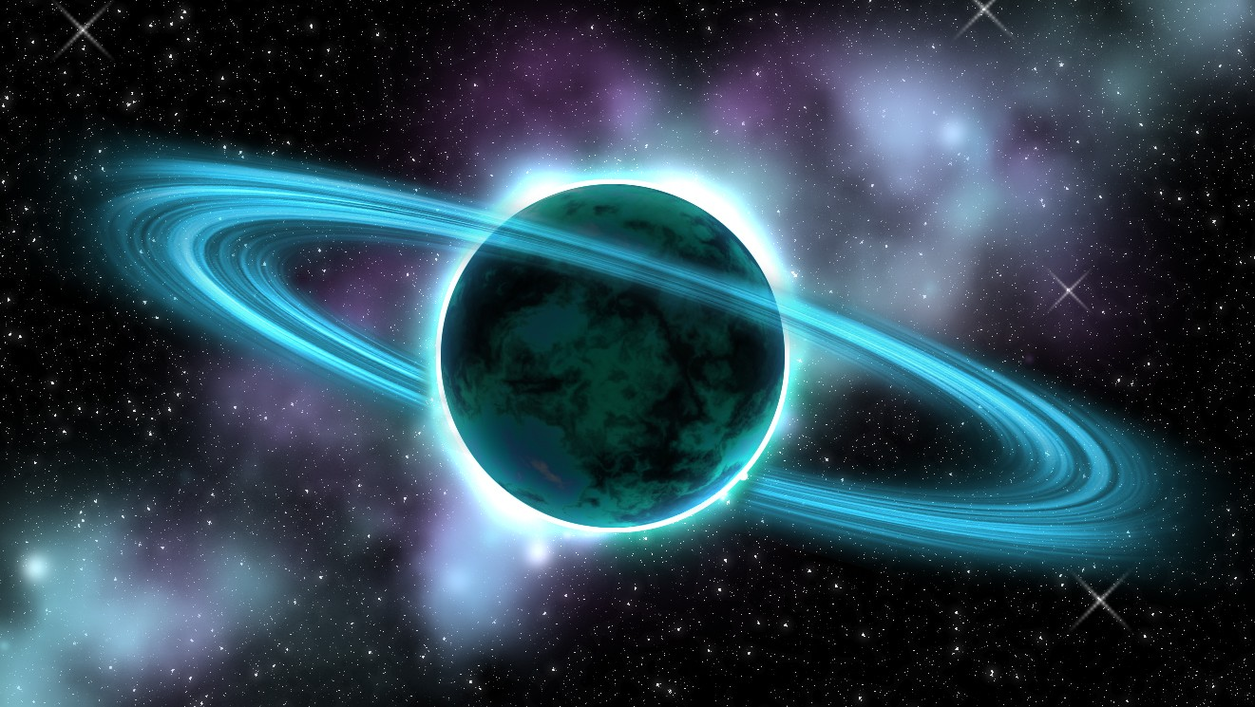
Сатурн
6

Slide 17
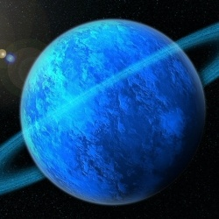
Уран
7

Slide 18
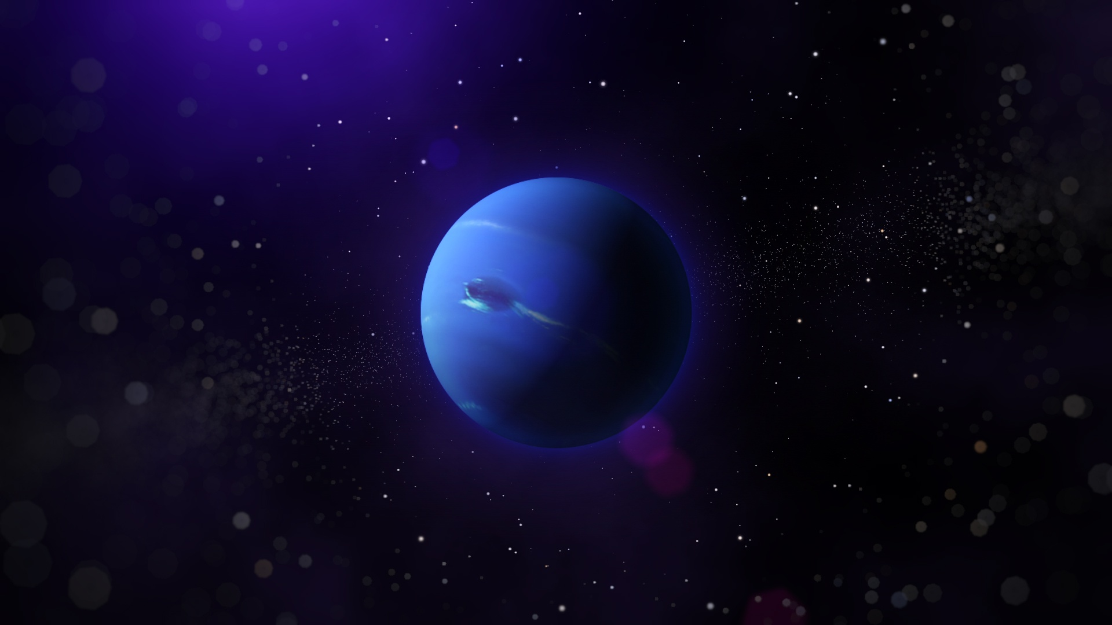
Нептун
8

Slide 19
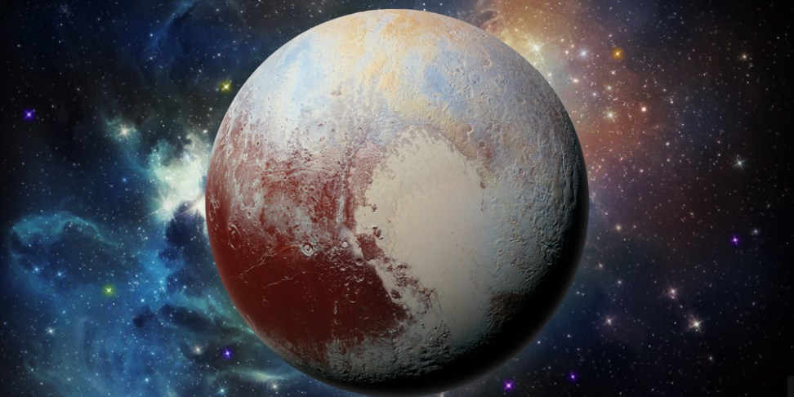
Плутон
9

Slide 20
Содержание проекта:
Предварительная работа:
- создание развивающей предметно -пространственной среды;
- подбор информационных ресурсов, художественной литературы;
- атрибутов к сюжетно-ролевой игры
- Выставка совместных работ детей и родителей на тему Подбор иллюстраций о космосе, космонавтах, солнечной системы.
Подготовить презентацию «Земля в ладонях»…Космонавтике посвящается.
Подбор мультфильмов на тему космоса.
Подбор фонотеки.
Разработка конспектов ООД.
Подбор дидактического материала, загадок и стихов о космосе.
Составление картотеки подвижных игр и сюжетно-ролевых игр на заданную тематику.
Подготовка музыкального развлечения.
ООД:
Познавательное развитие «Космос, звёзды, вселенная. Ю.А. Гагарин – первый космонавт». ФЭМП «Полет к звездам»
Художественно эстетическое развитие:
- Рисование: «Загадочный космос», «Планеты Солнечной системы»
-Аппликация/лепка: «Забавные инопланетяне»

Slide 21
Беседы с использованием презентаций.
1) Беседа «Что такое Космос»;
2) Беседа «Первый космонавт»;
3) Беседа «Планеты Солнечной системы».
Конструирование
Тема: «Ракеты и космические корабли».
Подвижные игры: «Маленькие планеты», «Соберём космический корабль», «Космостарт», «Возвращение в луноход», «Невесомость», «Космонавты», «Ждут нас быстрые ракеты», «Солнце – чемпион».
Сюжетно-ролевые игры: «Космонавты», «Путешествие на Луну», «Строители» сюжет «Строим космодром»
Дидактические игры: «Разложи планеты на орбитах», «Подбери пришельцу ракету», «Восстанови порядок в Солнечной системе», «Найди лишнее», «Добавь словечко», «Найди пару», «Космос», «Подбери словечко», «Найди недостающую ракету», «Куда летят ракеты».

Slide 22
Чтение художественной литературы:
Цель: знакомить детей с литературой о космосе; воспитывать познавательную активность.
- Я. К. Голованов «Дорога на космодром»,
- В. Кащенко «Созвездие драконов»,
- П. О. Клушанцев «О чём рассказал телескоп»,
- О. А. Скоролупова «Покорение космоса»,
- Н.Носов « Незнайка на луне»
- стихотворения о космосе.
- загадки о космосе .
Индивидуальная и групповая работа:
- развитие мелкой моторики (раскрашивание картинок о космосе).
- собирание пазлов (тема «Космические пазлы»)
- выкладывание картинок из счетных палочек
- индивидуальная работа по развитию речи игра “ Скажи наоборот”
Просмотр электронных презентаций:
«Планеты Солнечной системы».
«Животные в космосе».
«Освоение космоса»

Slide 23
Просмотр фильмов:
«Юрий Гагарин».
«Первый полёт».
«Экскурсия по МКС».
Мультфильмы о Земле, о Солнце, космических машина, планетах Солнечной системы.
Слушание космической музыки.
· Музыкальные произведения группы Зодиак.
Старые советские песни:
«Мы в космос улетаем на работу»
· «Я-Земля!».
· "На пыльных тропинках далёких планет...".
· "Мы в космос улетаем на работу...".
· "И на Марсе будут яблони цвести".
· Саундтреки: Тайм-ат - Этот большой мир (ремейк песни из фильма "Отроки во Вселенной").
· Александр Зацепин «Тайна третьей планеты». Ксения Ларионова «Ключ на старт».
С.Светикова «Свет любви» (из мультфильма "День рождения Алисы") Земляне «Трава у дома».

Slide 24
Результаты проекта:
Воспитателями были определены и проведены наиболее эффективные интегрированные виды деятельности по теме «Космос», способствующих развитию свободного общения с детьми и взрослыми. В проекте были использованы разные интегрированные виды детской деятельности:
• Познавательно-трудовая деятельность
• Продуктивно-трудовая деятельность
• Коммуникативно-познавательная деятельность
• Литературно-коммуникативная деятельность
• Познавательно-игровая деятельность
• Коммуникативно-игровая деятельность
• Познавательно-двигательная деятельность
• Литературно-познавательная деятельность
• Музыкально-познавательная деятельность
На практике убедились, что метод проектов актуален и очень эффективен. Он даёт возможность ребёнку экспериментировать, синтезировать полученные знания, развивать творческие способности и коммуникативные навыки, творить и исследовать вместе с взрослыми, тесно общаться, что позволяет ему успешно адаптироваться к ситуации школьного обучения и окружающему миру
В ходе реализации проекта мы пришли к выводу, что подобные занятия, игры, продуктивная деятельность объединяют детей общими впечатлениями, переживаниями, эмоциями, способствуют формированию чувства гордости за свою страну. У детей появился интерес к самостоятельному поиску ответов в различных источниках информации, повысилась мотивационная составляющая: дети стали задавать больше вопросов, интересоваться познавательной литературой.

Slide 25
Практическая значимость проекта состоит в том, что его может использовать в своей работе любой творческий педагог, адаптировав его содержание к условиям своего ДОУ и возможности взаимодействия с социумом.
Таким образом, можно утверждать, что при создании определенных условий и использовании различных форм и методов работы, а также при включении в проект заинтересованных взрослых: педагогов и родителей, детям вполне доступно овладение элементарными знаниями о космосе.
Используемая в работе с детьми литература и сайты:
1. Гонтарук Т., “Я познаю мир”, М., АСТ: Транзиткнига.
2. Гонтарук Т., “Я познаю мир”, М., АСТ: Транзиткнига.
3. Гордон Уэллс «Звездочет и обезьянка Микки».
4. Дубкова С.И., “Сказки звёздного неба”, “Белый город”, М.
5. Левитан Е.П. «Малышам о звездах и планетах». Москва, Педагогика-Пресс.
6. Левитан Е, П. "Твоя Вселенная".
7. Левитан Е.П. "Звёздные сказки".
8. Майорова Г., “Игры и рассказы о космосе”, “Лист” М.
9. Майорова Г. “Игры и рассказы о космосе”, “Лист” М.
10. Парамонов Ж., “Забавная астрономия для малышей”.
11. Порцевский К.А.“Моя первая книга о Космосе”.
12. «Расскажите детям о космосе». (Карточки для занятий в детском саду.)
13. Юрлин «Что внутри?». Издательство малыш. Рассказ «Счастливого пути, космонавты».

Slide 26
